Slide 1
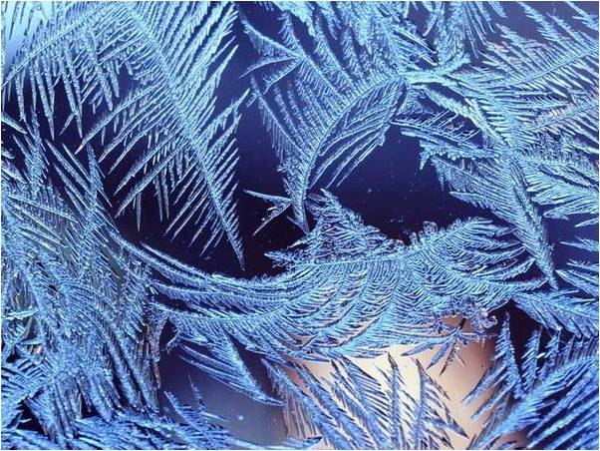
В гостях у Деда Мороза

Slide 2
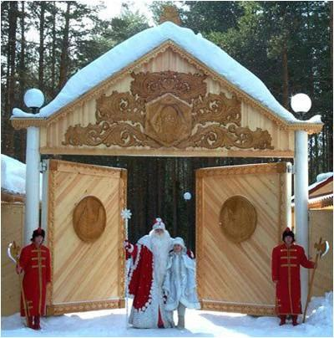
Добро пожаловать !

Slide 3
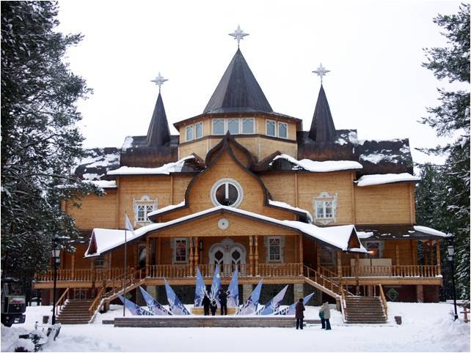
- По древнему обычаю фундамент дома Деда Мороза положен на бересту. Под венцами терема лежат серебряные монеты, как символ благополучия и благосостояния. Высота дома – 24 метра, на его крышу ушло 11 тонн меди. Возведено это чудо местными умельцами за 20 дней…

Slide 4
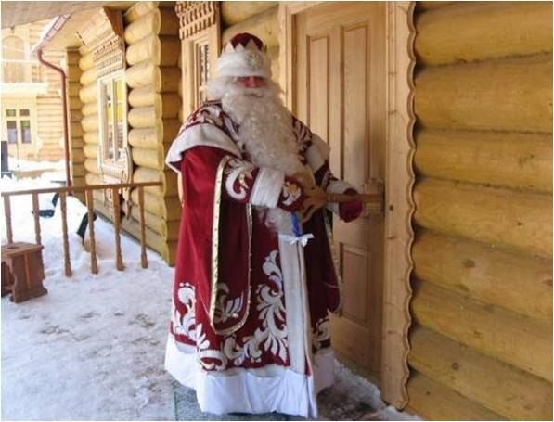
Ключ от терема добрые друзья – государевы люди из Вологды и Москвы – вручили 25 декабря 1999 года. С тех пор здесь живёт Дед Мороз со сказочной свитой и добрыми помощниками.

Slide 5
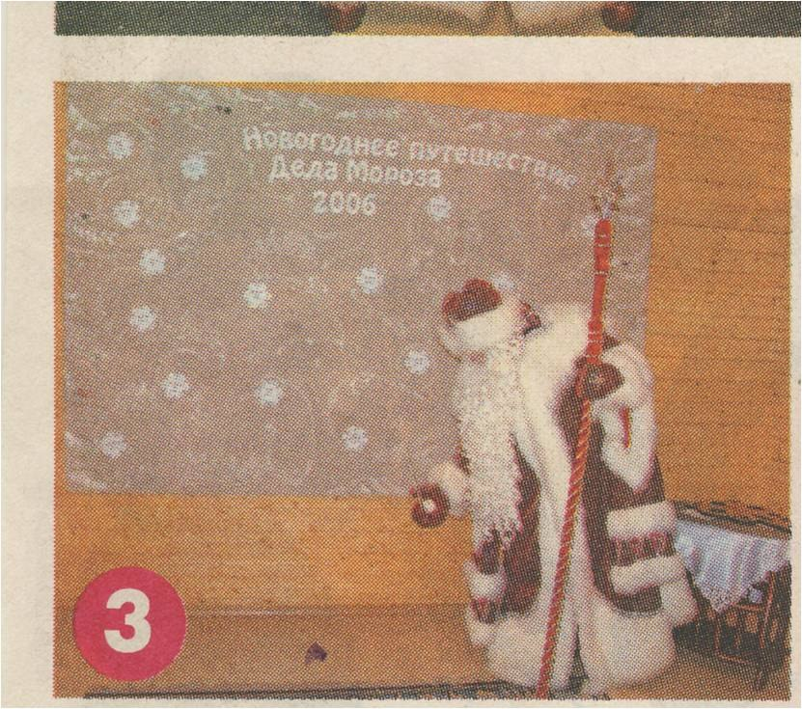
Комната проектов. - В этой комнате хранятся заветные мечты и желания Деда Мороза. Тут и карта путешествий по миру, и сказочные проекты, поясняющие, как будут выглядеть его владения лет эдак через 30. Мечтает Дед Мороз об огромном дворце, где можно и праздники устраивать, и добрые дела вершить

Slide 6
Рабочий кабинет. - За этим столом Дед Мороз читает детские письма

Slide 7
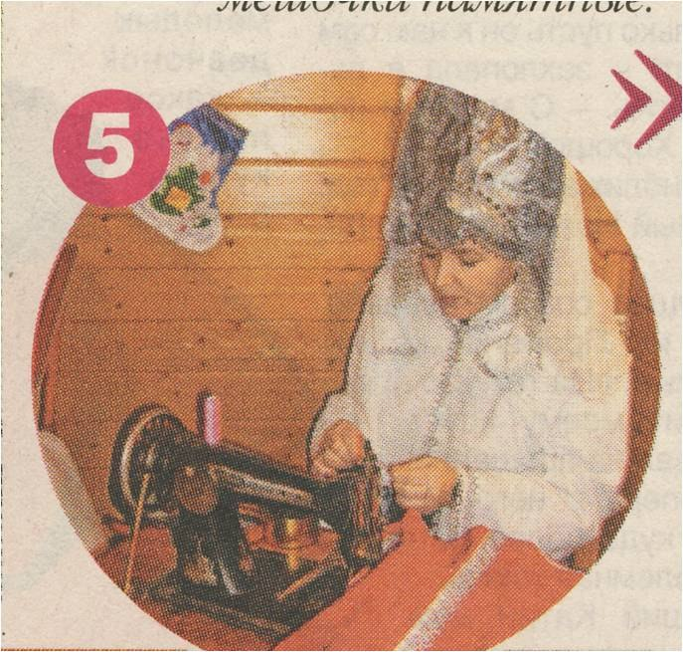
Комната мастериц. Каждый костюм Деда Мороза эксклюзивен. Ведь мастерицы, создавая его, копируют орнамент то с лёгкой паутинки на траве, то с причудливых переплетений берёзовых веточек.

Slide 8
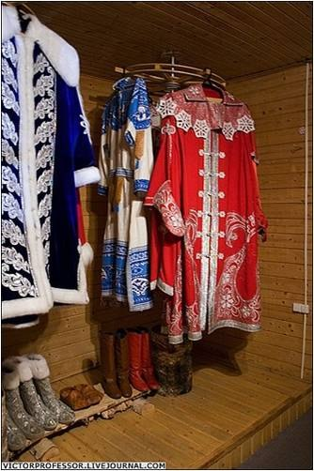
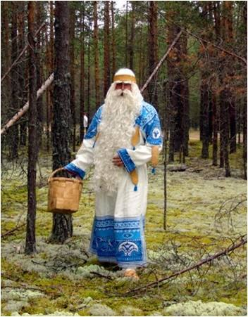
Гардеробная. Все 14 нарядов Деда Мороза хранятся в гардеробной. Самый главный, красный – «Праздничное сияние». Сшит он для торжественных зимних выездов. На самые желанные встречи Дед Мороз одевает тёмно-синий костюм «Блеск серебра». Есть и летний вариант – брюки с кружевными лампасами и голубенькая шёлковая рубашка, отделанная вологодским кружевом, которое сплели детишки из школ Великого Устюга.

Slide 9
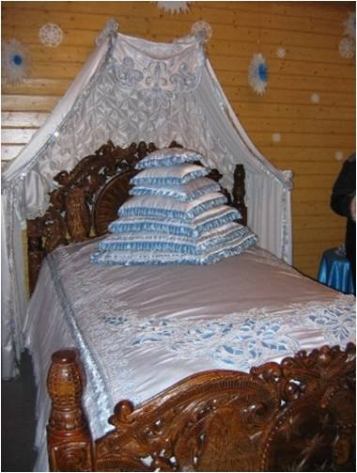
Спальня. Опочивальня Деда Мороза. Каждый резной завиток на кровати – со значением. В изголовье – солнышко красное, в ногах – месяц ясный. Покрывало морозным узором расшито, а матрац туго набит сеном, Подушек семь, как и дней недели В понедельник спит на самой малюсенькой, в воскресенье – на самой большой. Подушки все волшебные в каждой хранятся мечты и желания ребятишек, во сне их Дед Мороз исполняет.

Slide 10
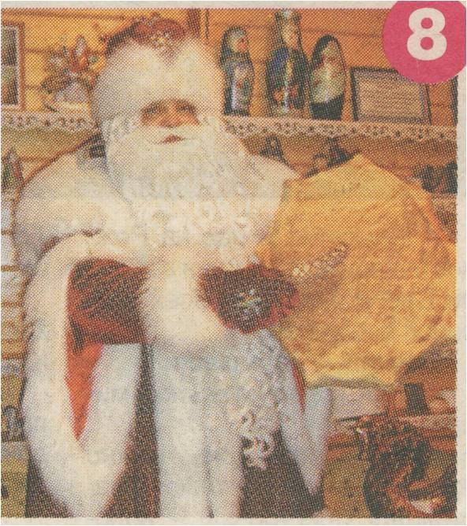
Комната подарков. В этой комнате собраны дары, которые преподнесли маленькие и большие друзья. Здесь и ярославские майолика, и панно сделанное уральскими мастерами, и магический бубен, привезённый с полюса холода – Оймякона. Трогать бубен просто так, для баловства, запрещается: он отгоняет злых духов.

Slide 11
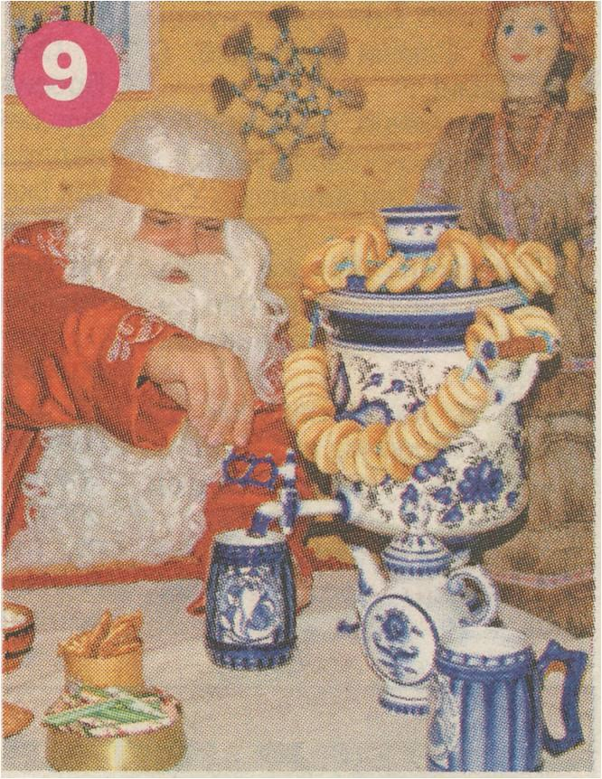
Столовая. - Здесь всё в русских традициях – стол со скатертью и пузатый самовар. Дед Мороз обожает дары из кладовой матушки-природы. По осени Дед Мороз ходит в лес по грибы да ягоды. Пьёт квасы, морсы клюквенные, напиток можжевеловый, но любит и калачи, баранки, блины! Бывает мороженым лакомится. А вот конфеты детям отдаёт – он же не маленький!

Slide 12
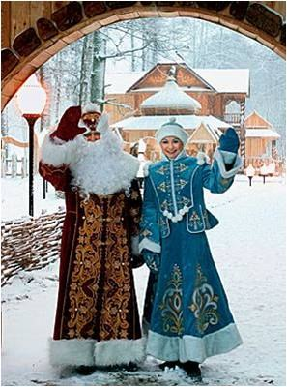
До встречи в следующем году!

